Slide 1

Bài học 5:
Bố cục

Slide 2
Giới thiệu về bài học này
Bài học 5: Bố cục
Bố cục trong Android
ConstraintLayout
Chủ đề bổ sung về ConstraintLayout
Liên kết dữ liệu
Hiển thị danh sách bằng RecyclerView
Tóm tắt

Slide 3
Bố cục trong Android

Slide 4
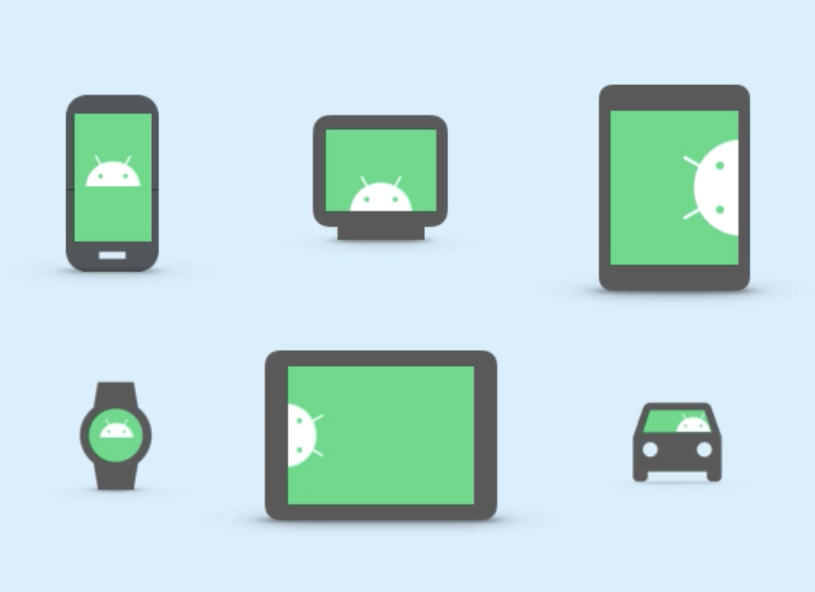
Thiết bị Android
Thiết bị Android có nhiều kiểu dáng.
Số pixel trên mỗi inch ngày càng tăng trên các màn hình thiết bị.
Các nhà phát triển cần có khả năng chỉ định kích thước bố cục nhất quán trên các thiết bị.
Notes:
Thiết bị Android có nhiều kích thước và kiểu dáng, bao gồm điện thoại di động, máy tính bảng, đồng hồ và nhiều thiết bị khác. Nếu không có một hệ thống thích ứng để tham chiếu đến kích thước, bạn sẽ khó biết được điều gì sẽ xảy ra trên các kiểu thiết bị.

Slide 5
Pixel không phụ thuộc vào mật độ (dp)
Dùng dp khi chỉ định các kích thước trong bố cục của bạn, chẳng hạn như chiều rộng hoặc chiều cao của chế độ xem.
Pixel không phụ thuộc vào mật độ (dp) xem xét đến mật độ màn hình.
Các chế độ xem của Android được tính bằng số pixel không phụ thuộc vào mật độ.
dp = (chiều rộng tính bằng pixel * 160)/mật độ màn hình
Xin chào
80 dp
160 dp
Notes:
Không giống như pixel vật lý (px), pixel không phụ thuộc vào mật độ xem xét đến mật độ màn hình (số pixel trên mỗi inch). Việc dùng dp và bố cục thích ứng như ConstraintLayout (chúng ta sẽ đề cập ngay sau đây) giúp đảm bảo rằng thiết kế và bố cục của bạn sẽ hoạt động tốt trên các kiểu thiết bị.
dp sẽ được tính theo công thức nêu ở trên.
Tài nguyên:
Mật độ pixel trên Android

Slide 6
Nhóm mật độ màn hình
Bộ định tính mật độ | Nội dung mô tả | DPI ước tính
ldpi (hầu như không dùng đến) | Mật độ thấp | ~120 dpi
mdpi (mật độ cơ sở) | Mật độ trung bình | ~160 dpi
hdpi | Mật độ cao | ~240 dpi
xhdpi | Mật độ siêu cao | ~320 dpi
xxhdpi | Mật độ siêu siêu cao | ~480 dpi
xxxhdpi | Mật độ siêu siêu siêu cao | ~640 dpi
Notes:
Màn hình được sắp xếp theo nhiều nhóm mật độ, từ mật độ thấp (~120 dpi) cho đến mật độ siêu siêu siêu cao (~640 dpi). Hầu hết các thiết bị tiêu dùng hiện nay đều có mật độ từ hdpi đến xxxhdpi, với các điện thoại hàng đầu ở phân khúc cao cấp. Mặc dù việc dùng dp đảm bảo rằng bố cục sẽ hoạt động tốt trong hầu hết các trường hợp, nhưng bạn vẫn nên kiểm tra ứng dụng của mình trên các thiết bị ở nhiều nhóm mật độ. Bạn có thể kiểm tra nhiều thiết bị thông qua trình mô phỏng.
Tài nguyên:
Hỗ trợ nhiều mật độ pixel
Chỉ số về thiết bị

Slide 7
Chu kỳ hiển thị Chế độ xem của Android
Đo lường
Bố trí
Vẽ
Notes:
Khi Android vẽ thông tin trên màn hình, 3 lần chuyển riêng biệt sẽ diễn ra liên tiếp và nhanh chóng:
Chuyển bước Đo lường – tính toán kích thước chính xác của từng Chế độ xem, kể cả các phép toán tốn kém như wrap_contents mà bạn đã sử dụng.
Chuyển bước Bố trí – căn chỉnh các chế độ xem dựa trên những quy tắc của trình quản lý bố cục.
Vẽ – hiển thị kết quả dựa trên 2 bước trước đó.

Slide 8
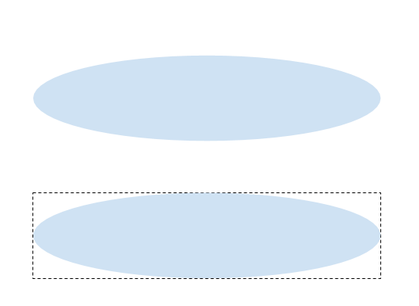
Vùng vẽ
Những gì chúng ta thấy:
Cách hệ thống vẽ:
Notes:
Bất kể tiện ích có hình dạng gì, khi vẽ tiện ích đó trên màn hình, hàm gọi vẽ đều được vạch ranh giới bằng các hình chữ nhật, đóng vai trò là đường viền vô hình cho Chế độ xem.

Slide 9
Lề và khoảng đệm của chế độ xem
Chế độ xem có lề
Chế độ xem có lề và khoảng đệm
Chế độ xem
Chế độ xem
Chế độ xem
Notes:
Bạn có thể thêm khoảng trắng giữa các chế độ xem bằng cách thêm khoảng đệm và/hoặc lề. Khoảng đệm điều chỉnh khoảng không gian bên trong đường viền vô hình đó, nhưng Chế độ xem lại không thay đổi mối quan hệ của nó với các chế độ xem khác. Trong khi đó, lề xác định khoảng không gian bên ngoài giữa một Chế độ xem và các chế độ xem khác xung quanh.

Slide 10
ConstraintLayout

Slide 11
Bố cục được lồng sâu khá là tốn kém
ViewGroup được lồng sâu đòi hỏi nhiều hoạt động tính toán hơn
Chế độ xem có thể được đo lường nhiều lần
Có thể khiến giao diện người dùng bị chậm và phản hồi kém
Hãy dùng ConstraintLayout để tránh một trong số các vấn đề này!
Notes:
Chuyển đổi: 1 lượt nhấp chuột
Việc đặt các chế độ xem trong ViewGroup, chẳng hạn như LinearLayout, có thể giúp bạn sắp xếp bố cục của mình. Tuy nhiên, nếu lồng quá nhiều bố cục vào nhau, giao diện người dùng của bạn có thể không phản hồi hoạt động đầu vào của người dùng. Nguyên nhân là vì mọi thành phần trên màn hình đều phải được đo lường chính xác thì mới có thể vẽ. Nếu việc vẽ một thành phần phụ thuộc vào các thành phần khác, thì hệ thống có thể phải đo lường nhiều lần một Chế độ xem cụ thể. Để tránh gặp phải vấn đề này, bạn nên dùng ConstraintLayout.

Slide 12
ConstraintLayout là gì?
Bố cục mặc định đề xuất cho Android
Giải quyết vấn đề tốn kém khi lồng quá nhiều bố cục, đồng thời cho phép thực hiện hành vi phức tạp
Xác định vị trí và kích thước của các chế độ xem trong bố cục bằng cách dùng một tập hợp các hạn chế
Notes:
ConstraintLayout giảm thiểu nhiều vấn đề mà chúng ta đã nói đến trước đó. Bố cục này sao chép toàn bộ chức năng của LinearLayout và RelativeLayout, đồng thời cho phép nhà phát triển làm phẳng bố cục trong khi giảm sự phân cấp và lồng nhau. Giảm sự lồng nhau nghĩa là có thể đo lường, bố trí và vẽ các chế độ xem với số lần chuyển ít hơn, từ đó tăng tốc độ hiển thị giao diện người dùng. Cách quan trọng nhất của ConstraintLayout khi thực hiện việc này là thông qua các hạn chế.
Tài nguyên:
Xây dựng một giao diện người dùng phản hồi nhanh bằng ConstraintLayout

Slide 13
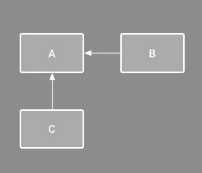
Hạn chế là gì?
Là một hạn chế hoặc giới hạn đối với các thuộc tính của Chế độ xem mà bố cục cố tuân theo
Notes:
Phía sau hệ thống, trình giải quyết sẽ xem xét đến mọi hạn chế, quyết định cách chấm dứt mối quan hệ nếu có xung đột giữa các hạn chế, cũng như xác định vị trí và kích thước cuối cùng của các thành phần.
Ví dụ: trong sơ đồ, B bị buộc phải luôn ở bên phải A, còn C bị buộc phải ở bên dưới A.

Slide 14
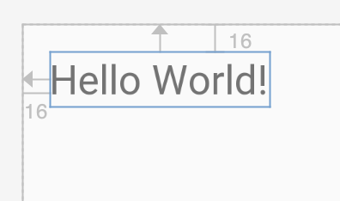
Các hạn chế tương đối khi xác định vị trí
Có thể thiết lập một hạn chế tương quan với vùng chứa mẹ
Định dạng: layout_constraint<SourceConstraint>_to<TargetConstraint>Of
Example attributes on a TextView:
app:layout_constraintTop_toTopOf="parent"
app:layout_constraintLeft_toLeftOf="parent"
Notes:
Bạn sẽ thấy nhiều hạn chế trong biểu mẫu chung này. Vùng chứa mẹ tham chiếu đến vùng chứa bao quanh là ConstraintLayout. Nếu bạn đặt các thuộc tính mẫu này trong một Chế độ xem văn bản bên trong ConstraintLayout, thì chế độ xem đó sẽ xuất hiện ở Chế độ xem thiết kế giống như bản xem trước ở bên phải. Trong trường hợp này, nguồn là Chế độ xem văn bản hiện tại, trong khi đích là Vùng chứa mẹ. Hạn chế đầu tiên này có ý nghĩa là "Tôi muốn căn chỉnh mép trên cùng của Chế độ xem văn bản này với mép trên cùng của bố cục mẹ." Hạn chế thứ hai có nghĩa là "Tôi muốn căn chỉnh mép trái của Chế độ xem văn bản này với mép trái của bố cục mẹ." Xin lưu ý rằng cũng có lề trên cùng và lề trái là 16 dp trong Chế độ xem văn bản này.

Slide 15
Các hạn chế tương đối khi xác định vị trí
Trên cùng
Xin chào!
Đường cơ sở
Dưới cùng
Notes:
Bắt đầu từ hướng dọc, chúng ta có thể thêm một hạn chế cho mép trên cùng hoặc dưới cùng của một thành phần, hoặc cho đường cơ sở của văn bản nếu Chế độ xem có chứa văn bản.

Slide 16
Các hạn chế tương đối khi xác định vị trí
Xin chào!
Trái
Phải
Đầu
Cuối
Notes:
Theo hướng ngang, chúng ta có thể hạn chế mép đầu và mép cuối của một Chế độ xem. Mép trái và mép phải được thêm vào cho đầy đủ, nhưng cách tốt nhất là bạn nên đặt mặc định thành mép đầu và mép cuối. Điều này nhằm đảm bảo rằng bố cục vẫn sẽ hoạt động tốt nếu ứng dụng của bạn được chuyển sang các ngôn ngữ khác, chẳng hạn như những ngôn ngữ có chữ viết từ phải sang trái (RTL). Do vậy, nếu bạn muốn chỉ định một hạn chế cho mép trái, hãy hạn chế mép đầu. Nếu bạn muốn chỉ định một hạn chế cho mép phải, hãy hạn chế mép cuối.
Tài nguyên:
Cập nhật các tài nguyên hiện có

Slide 17
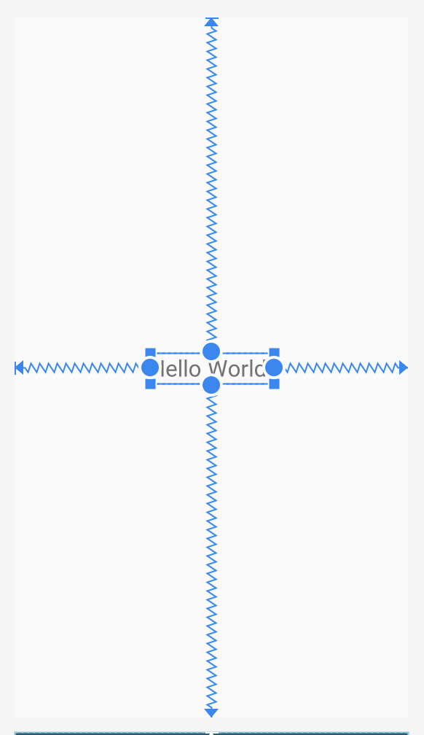
Ví dụ đơn giản về ConstraintLayout
<androidx.constraintlayout.widget.ConstraintLayout
android:layout_width="match_parent"
android:layout_height="match_parent">
<TextView
...
app:layout_constraintBottom_toBottomOf="parent"
app:layout_constraintEnd_toEndOf="parent"
app:layout_constraintStart_toStartOf="parent"
app:layout_constraintTop_toTopOf="parent" />
</androidx.constraintlayout.widget.ConstraintLayout>
Notes:
Đây là một số hạn chế mà bạn có thể thấy trong một ứng dụng. Trong ví dụ này, chúng ta có ConstraintLayout chứa một Chế độ xem văn bản con. Chế độ xem này có các hạn chế đối với mép trên cùng, mép dưới cùng, mép đầu và mép cuối.

Slide 18
Layout Editor trong Android Studio
Bạn có thể nhấp và kéo để thêm các hạn chế cho một Chế độ xem.
Notes:
Bạn có thể tạo một hạn chế bằng cách chỉnh sửa tệp XML của bố cục (như nêu trên các trang trình bày trước) hoặc bằng cách dùng Layout Editor của Android Studio. Trong Layout Editor, mọi Chế độ xem trong ConstraintLayout đều hiển thị với 4 ô điều khiển hình tròn để nhanh chóng hạn chế Chế độ xem này với mép đầu, mép cuối, mép trên cùng và mép dưới cùng của các chế độ xem khác. Trong trường hợp này, chúng ta đã tạo một layout_constraint Mép đầu với Mép đầu của bố cục mẹ và Mép cuối với Mép cuối của bố cục mẹ. Theo mặc định, 2 hạn chế này hoạt động như nhau trên đối tượng. Tức là các hạn chế này có độ chệch hạn chế như nhau (50% ở mỗi bên theo mặc định), vì vậy, kết quả cuối cùng là đối tượng được căn giữa. Bạn có thể điều chỉnh độ chệch bằng cách kéo thanh trượt độ chệch trong cửa sổ Thuộc tính để kéo Chế độ xem sang hai bên.

Slide 19
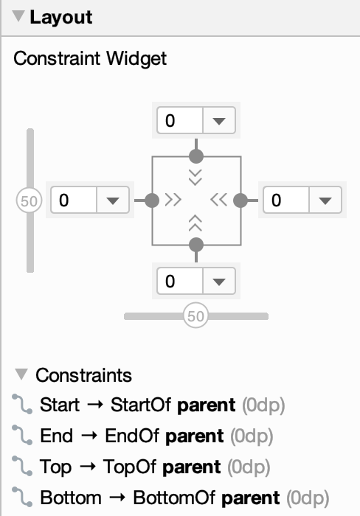



Tiện ích hạn chế trong Layout Editor
Cố định
Co giãn theo nội dung
Khớp với các hạn chế
Notes:
Trong Layout Editor, bạn sẽ thấy Tiện ích hạn chế trong cửa sổ Attributes (Thuộc tính) ở bên phải của màn hình. Bạn sẽ thấy 3 loại ký hiệu (như hiển thị ở trên), cho biết loại hạn chế nào được đặt ở mép đầu, mép cuối, mép trên cùng và mép dưới cùng của Chế độ xem hiện được chọn.
Hãy xem chi tiết một Tiện ích hạn chế được cách điệu và đơn giản hóa để hiểu rõ các hạn chế.
Tài nguyên:
Điều chỉnh kích thước chế độ xem

Slide 20
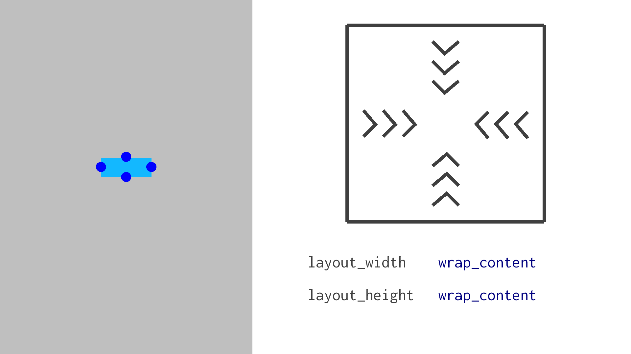
Co giãn theo nội dung cho chiều rộng và chiều cao
Notes:
Hình vuông ở bên phải biểu thị một chế độ xem có wrap_content cho chiều cao và chiều rộng.

Slide 21
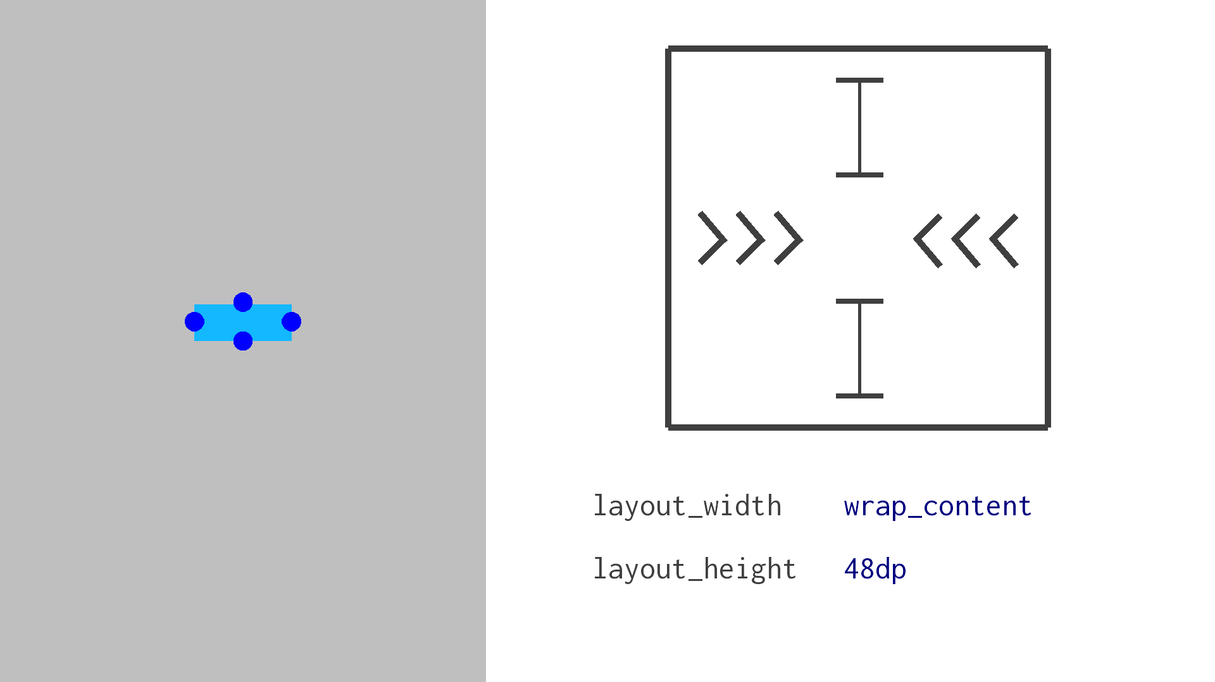
Co giãn theo nội dung cho chiều rộng, chiều cao cố định
Notes:
Ngoài ra, còn có một biểu tượng khác giống như dấu gạch đứng cho biết thứ nguyên có kích thước cố định tính bằng dp (48 dp) cho chiều cao của Chế độ xem. Chiều rộng của Chế độ xem là wrap_content giống như trên trang trình bày trước.

Slide 22
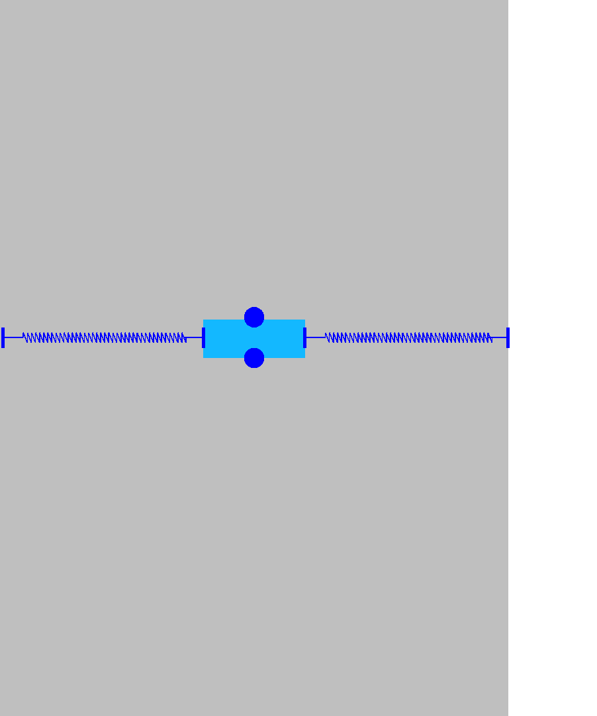
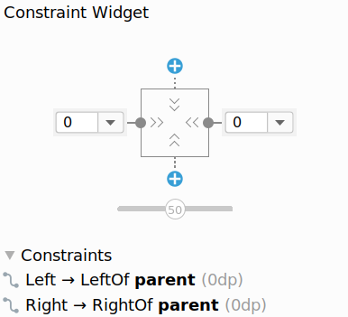
Căn giữa chế độ xem theo hướng ngang
Notes:
Chúng ta có thể tạo nhiều hạn chế cho một Chế độ xem để xác định mức độ ảnh hưởng của các hạn chế đó đối với vị trí cuối cùng. Trong trường hợp này, chúng ta có các hạn chế đối với mép đầu và mép cuối trên Chế độ xem theo hướng ngang. Ngoài ra, còn có độ chệch là 50 (để ý thanh trượt màu xám trong chú thích), nên các hạn chế được áp dụng như nhau. Kết quả cuối cùng là Chế độ xem được căn giữa theo hướng ngang trong bố cục mẹ.
Tài nguyên:
Điều chỉnh độ chệch của hạn chế

Slide 23
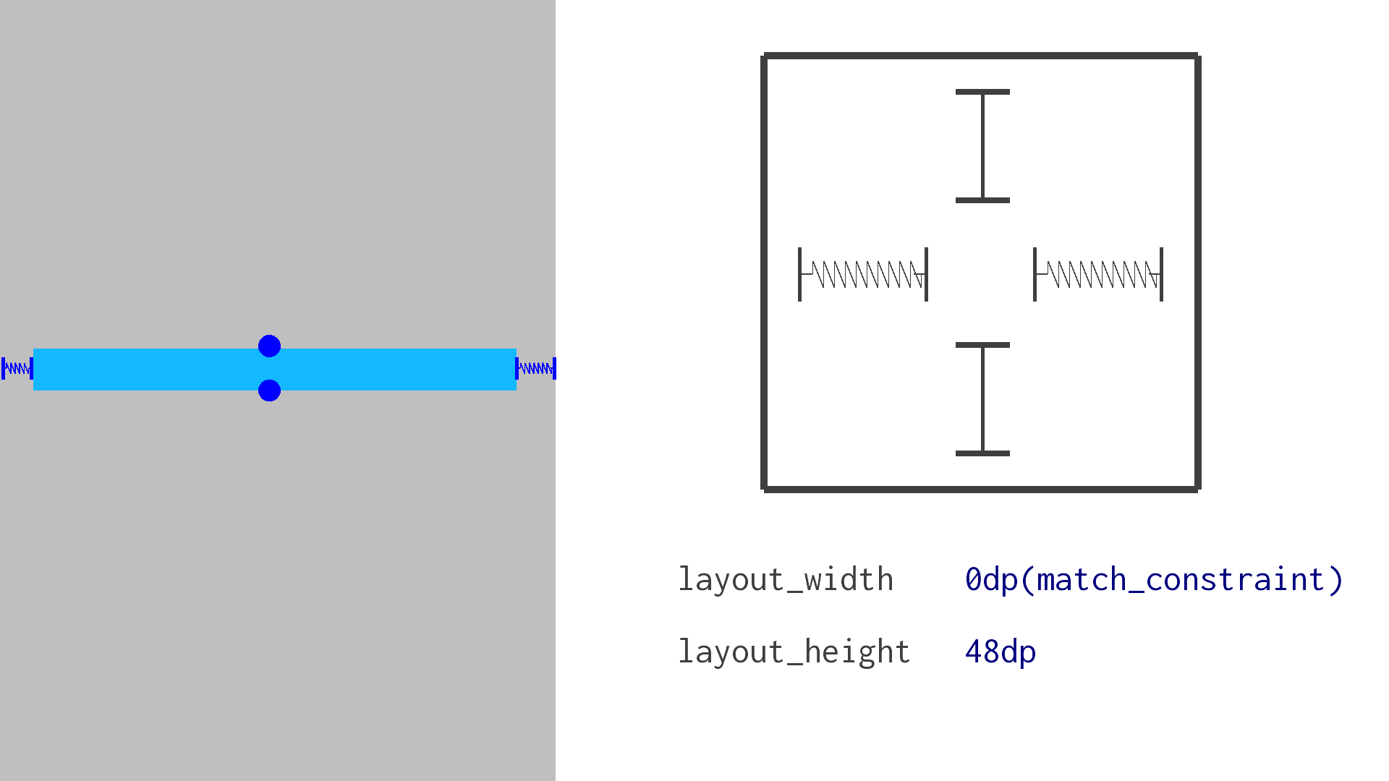
Dùng match_constraint
Không thể dùng match_parent trên chế độ xem con, hãy dùng match_constraint
Notes:
Trong LinearLayout, chúng ta đã dùng match_parent để cho biết rằng chúng ta muốn có một chế độ xem chiếm nhiều không gian nhất có thể. Trong ConstraintLayout, chúng ta không thể dùng match_parent trên chế độ xem con, vì vậy, chúng ta dùng match_constraint. Tùy vào phiên bản Android Studio của mình, bạn có thể thấy giá trị này là 0 dp (match_constraint).

Slide 24
Chuỗi
Cho phép bạn xác định vị trí tương quan của các chế độ xem với nhau
Có thể được liên kết theo hướng ngang hoặc hướng dọc
Cung cấp nhiều chức năng LinearLayout
Notes:
Bạn cũng có thể tạo chuỗi trong ConstraintLayout. Chuỗi là một nhóm chế độ xem được liên kết với nhau bằng các hạn chế về vị trí theo 2 hướng.
Tài nguyên:
Chuỗi trong ConstraintLayout

Slide 25
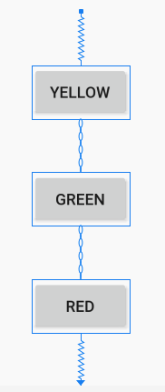
Tạo một chuỗi trong Layout Editor
Chọn các đối tượng mà bạn muốn có trong chuỗi.
Nhấp chuột phải rồi chọn Chuỗi.
Tạo một chuỗi ngang hoặc chuỗi dọc.
Notes:
Trong Layout Editor, hãy làm theo 3 bước sau để tạo một chuỗi.

Slide 26
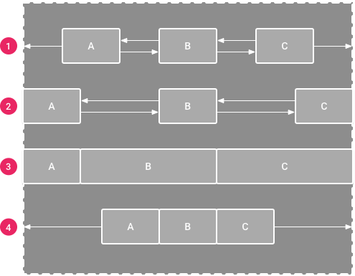
Kiểu chuỗi
Điều chỉnh không gian giữa các chế độ xem với những kiểu chuỗi sau.
Chuỗi trải rộng
Chuỗi trải rộng bên trong
Chuỗi trọng số
Chuỗi đóng gói
Notes:
Chuỗi có thể được tạo kiểu theo nhiều cách, như minh họa ở trên. Bạn có thể xem thêm thông tin chi tiết về từng kiểu trong tài nguyên qua đường liên kết dưới đây.
Tài nguyên:
Chuỗi trong ConstraintLayout

Slide 27
Chủ đề bổ sung về ConstraintLayout
Notes:
Sau đây là một số chủ đề bổ sung mà bạn có thể thấy hữu ích khi dùng ConstraintLayout.

Slide 28
Đường căn
Cho phép bạn xác định vị trí của nhiều chế độ xem có liên quan đến một đường căn
Có thể theo hướng dọc hoặc hướng ngang
Cho phép cộng tác hiệu quả hơn với các nhóm thiết kế/trải nghiệm người dùng
Không được vẽ trên thiết bị
Notes:
Bạn có thể xác định vị trí của nhiều chế độ xem có liên quan đến một đường căn trong ConstraintLayout. Đường căn sẽ không hiển thị trên thiết bị mà chỉ được dùng cho bố cục.
Tài nguyên:
Đường căn

Slide 29
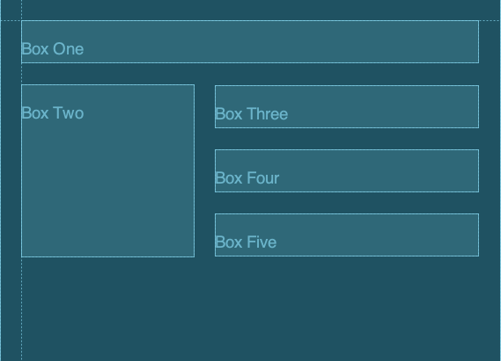
Đường căn trong Android Studio
Notes:
Đây là cách các đường căn xuất hiện trong Android Studio. Bạn có thể điều chỉnh các đường căn bằng mã hoặc bằng cách nhấp và kéo. Các chế độ xem bị buộc phải theo đường căn sẽ tự điều chỉnh khi bạn điều chỉnh đường căn.

Slide 30
Ví dụ về đường căn
<ConstraintLayout>
<androidx.constraintlayout.widget.Guideline
android:id="@+id/start_guideline"
android:layout_width="wrap_content"
android:layout_height="wrap_content"
android:orientation="vertical"
app:layout_constraintGuide_begin="16dp" />
<TextView ...
app:layout_constraintStart_toEndOf="@id/start_guideline" />
</ConstraintLayout>
Notes:
Đây là một ví dụ, trong đó Chế độ xem văn bản này bị buộc phải theo đường căn dọc.

Slide 31
Tạo đường căn
layout_constraintGuide_begin
layout_constraintGuide_end
layout_constraintGuide_percent
Notes:
Bạn có thể đặt các đường căn theo một số dp cụ thể từ mép "đầu" hoặc mép "cuối" của bố cục hoặc theo số phần trăm từ 0 đến 1 (ví dụ: 0,05).

Slide 32
Nhóm
Kiểm soát chế độ hiển thị của một tập hợp tiện ích
Chế độ hiển thị của nhóm có thể được bật/tắt bằng mã

Slide 33
Ví dụ về nhóm
<androidx.constraintlayout.widget.Group
android:id="@+id/group"
android:layout_width="wrap_content"
android:layout_height="wrap_content"
app:constraint_referenced_ids="locationLabel,locationDetails"/>
Notes:
Tài nguyên:
Nhóm

Slide 34
Mã ứng dụng của nhóm
override fun onClick(v: View?) {
if (group.visibility == View.GONE) {
group.visibility = View.VISIBLE
button.setText(R.string.hide_details)
} else {
group.visibility = View.GONE
button.setText(R.string.show_details)
}
}

Slide 35
Liên kết dữ liệu
Notes:
Liên kết dữ liệu là một khái niệm quan trọng mà chúng ta sẽ xem lại nhiều lần trong suốt khóa học này. Tính năng này có thể giúp đơn giản hóa mã của bạn và làm cho mã mạnh mẽ hơn. Hãy xem một số trường hợp sử dụng.

Slide 36
Phương pháp tiếp cận hiện tại: findViewById()
Truyền tải hệ phân cấp Chế độ xem mỗi lần
MainActivity.kt
activity_main.xml
val name = findViewById(...)
val age = findViewById(...)
val loc = findViewById(...)
name.text = …
age.text = …
loc.text = …
<ConstraintLayout … >
<TextView
android:id="@+id/name"/>
<TextView android:id="@+id/age"/>
<TextView android:id="@+id/loc"/>
</ConstraintLayout>
findViewById
findViewById
findViewById
Notes:
Trong mã Hoạt động, bạn có thể dùng findViewById() để tìm các thực thể của Chế độ xem. Tuy nhiên, mã nhận dạng là dùng chung cho tất cả các bố cục, vì vậy, bạn có thể gặp phải sự cố thời gian chạy nếu tham chiếu đến một mã nhận dạng không có trong bố cục hiện tại.

Slide 37
Dùng liên kết dữ liệu
Liên kết các thành phần giao diện người dùng trong bố cục của bạn với các nguồn dữ liệu trong ứng dụng.
MainActivity.kt
activity_main.xml
Val binding:ActivityMainBinding
binding.name.text = …
binding.age.text = …
binding.loc.text = …
initialize binding
<layout>
<ConstraintLayout … >
<TextView
android:id="@+id/name"/>
<TextView android:id="@+id/age"/>
<TextView android:id="@+id/loc"/>
</ConstraintLayout>
</layout>
Notes:
Thay vào đó, hãy dùng liên kết dữ liệu để đơn giản hóa mã của bạn và phát hiện lỗi vào thời điểm biên dịch bằng cách kiểm tra loại an toàn với các chế độ xem mà bạn định truy cập. Trong ví dụ này, chúng ta khởi tạo một đối tượng liên kết dành riêng cho bố cục hoạt động chính và có thể truy cập ngay vào các chế độ xem, thay vì phải gọi từng findViewById.
Trên thực thể đối tượng liên kết, bạn có thể truy cập vào Chế độ xem văn bản cho tên, tuổi và vị trí (ví dụ: binding.name) và thay đổi văn bản trong chế độ xem đó (ví dụ: binding.name.text). Bạn có thể thực hiện việc này vì name, age và loc là những tên mã tài nguyên đã được khai báo trên các Chế độ xem văn bản trong bố cục XML.
Hãy xem cách sửa đổi ứng dụng để dùng liên kết dữ liệu.

Slide 38
Sửa đổi tệp build.gradle
android {
...
buildFeatures {
dataBinding true
}
}
Notes:
Để bắt đầu, chúng ta thêm mã hiển thị vào phần android trong tệp build.gradle. Việc này sẽ cho biết rằng Gradle nên tạo một số lớp khi chúng ta đánh dấu một bố cục trong tệp XML.

Slide 39
Thêm thẻ layout
<layout>
<androidx.constraintlayout.widget.ConstraintLayout>
<TextView ... android:id="@+id/username" />
<EditText ... android:id="@+id/password" />
</androidx.constraintlayout.widget.ConstraintLayout>
</layout>
Notes:
Tiếp theo, chúng ta sẽ thêm một thẻ layout. Khi đặt một bố cục trong thẻ layout, chúng ta sẽ cho hệ thống biết rằng chúng ta muốn tạo một lớp liên kết. Lớp liên kết sẽ chứa các thông tin tham chiếu đến bất kỳ chế độ xem nào có mã tài nguyên.

Slide 40
Tăng cường bố cục bằng liên kết dữ liệu
Thay thế phương thức này
setContentView(R.layout.activity_main)
bằng phương thức này
val binding: ActivityMainBinding = DataBindingUtil.setContentView(
this, R.layout.activity_main)
binding.username = "Melissa"
Notes:
Trong Hoạt động của chúng ta, thay vì gọi setContentView() từ Hoạt động, chúng ta sẽ gọi DataBindingUtil.setContentView() và chuyển Hoạt động (this) cùng với mã tài nguyên của bố cục mong muốn. Biến liên kết thu được sẽ có quyền truy cập vào các chế độ xem được đặt tên trước đó. Bạn có thể thấy rằng chúng ta không phải gọi findViewById trước khi truy cập vào các chế độ xem (chẳng hạn như Chế độ xem văn bản cho tên người dùng).

Slide 41
Biến bố cục liên kết dữ liệu
<layout>
<data>
<variable name="name" type="String"/>
</data>
<androidx.constraintlayout.widget.ConstraintLayout>
<TextView
android:id="@+id/textView"
android:text="@{name}" />
</androidx.constraintlayout.widget.ConstraintLayout>
</layout>
In MainActivity.kt:
binding.name = "John"
Notes:
Chuyển đổi: 1 lượt nhấp chuột
Thay vì sửa đổi các giá trị liên kết trong mã, chúng ta có thể đặt các giá trị này trong bố cục. Ở đầu tệp XML của bố cục này, chúng ta chèn thẻ data để khai báo rằng bố cục sẽ có quyền truy cập vào một biến Chuỗi có tên là name. Sau đó, chúng ta dùng biến name đó làm văn bản để hiển thị trong Chế độ xem văn bản.
Trong mã hoạt động, chúng ta đặt văn bản của Chế độ xem văn bản bằng cách đặt giá trị name trên đối tượng liên kết.
Tài nguyên:
Bố cục và biểu thức liên kết

Slide 42
Biểu thức bố cục liên kết dữ liệu
<layout>
<data>
<variable name="name" type="String"/>
</data>
<androidx.constraintlayout.widget.ConstraintLayout>
<TextView
android:id="@+id/textView"
android:text="@{name.toUpperCase()}" />
</androidx.constraintlayout.widget.ConstraintLayout>
</layout>
Notes:
Ngôn ngữ biểu thức cho phép bạn thực hiện nhiều việc trong một dòng mã, chẳng hạn như các phép biến đổi đơn giản, hiển thị nội dung dựa trên phép so sánh hoặc truy cập vào nội dung của các chế độ xem khác. Trong trường hợp này, chúng ta sẽ gọi toUpperCase() trên biến Chuỗi có tên là name.
Chúng ta sẽ khám phá các lựa chọn cho những phép biến đổi phức tạp hơn và liên kết với các sự kiện ở phần sau trong khóa học này. Hãy xem tài nguyên ở bên dưới để có thêm ví dụ về những biểu thức mà bạn có thể tạo.
Tài nguyên:
Bố cục và biểu thức liên kết

Slide 43
Hiển thị danh sách bằng RecyclerView

Slide 44
RecyclerView
Tiện ích để hiển thị danh sách dữ liệu
"Tái chế" (tái sử dụng) các chế độ xem mục để giúp cuộn hiệu quả hơn
Có thể chỉ định bố cục mục danh sách cho từng mục trong tập dữ liệu
Hỗ trợ hoạt ảnh và quá trình chuyển đổi

Slide 45
RecyclerView.Adapter
Cung cấp dữ liệu và bố cục mà RecyclerView hiển thị
Một Bộ chuyển đổi tùy chỉnh mở rộng từ RecyclerView.Adapter và ghi đè 3 hàm sau:
getItemCount
onCreateViewHolder
onBindViewHolder
Notes:
Một bộ chuyển đổi RecyclerView cơ bản sẽ phải ghi đè 3 hàm sau:
getItemCount trả về tổng số mục có trong danh sách dữ liệu của bạn
onCreateViewHolder được gọi để tạo một bố cục mục danh sách mới
onBindViewHolder được gọi khi tái sử dụng bố cục mục danh sách bằng cách cập nhật dữ liệu hiển thị trong bố cục đó
ViewHolder biểu thị một bố cục mục danh sách và có thông tin tham chiếu đến mọi chế độ xem trong bố cục mục danh sách đó.
Tài nguyên:
RecyclerView.Adapter
RecyclerView.ViewHolder

Slide 46
Xem tính năng tái chế trong RecyclerView
Boston, Massachusetts
Nếu mục được cuộn ngoài màn hình, mục đó sẽ không bị hủy bỏ. Mục được đưa vào một nhóm để tái chế.
Chicago, Illinois
Mountain View, California
Miami, Florida
Seattle, Washington
Reno, Nevada
onBindViewHolder liên kết chế độ xem với các giá trị mới, sau đó, chế độ xem được chèn lại vào danh sách.
Nashville, Tennessee
Little Rock, Arkansas
Notes:
Khi bạn có số lượng lớn các mục trong danh sách (lớn hơn khoảng không gian trên màn hình để hiển thị tất cả), đừng tạo Chế độ xem cho các mục chưa cuộn đến.
Phương thức onCreateViewHolder() của bộ chuyển đổi được gọi để tạo các lớp lưu giữ chế độ xem cho nhiều mục có thể hiển thị trên màn hình cùng một lúc. Sau lần tạo ban đầu đó, khi bạn cuộn, hệ thống sẽ xóa các chế độ xem mục danh sách ngoài màn hình khỏi hệ phân cấp, đồng thời gọi onBindViewHolder() trên bộ chuyển đổi để “tái chế” các chế độ xem mục danh sách và dùng lại. Các giá trị trong chế độ xem mục danh sách được cập nhật để phản ánh dữ liệu trong mục danh sách mới (sắp xuất hiện trên màn hình), và chế độ xem mục danh sách được thêm lại vào hệ phân cấp chế độ xem.
Hãy xem mã để biết cách thêm RecyclerView vào ứng dụng của bạn.

Slide 47
Thêm RecyclerView vào bố cục của bạn
<androidx.recyclerview.widget.RecyclerView
android:id="@+id/rv"
android:scrollbars="vertical"
android:layout_width="match_parent"
android:layout_height="match_parent"/>
Notes:
Trước tiên, hãy thêm thành phần RecyclerView vào bố cục của bạn. Ví dụ: nếu ứng dụng của bạn chỉ có một Hoạt động, hãy thêm RecyclerView vào tệp XML của bố cục cho Hoạt động đó. Hãy nhớ thêm thư viện RecyclerView làm phần phụ thuộc trong tệp build.gradle của bạn.

Slide 48
Tạo bố cục mục danh sách
res/layout/item_view.xml
<FrameLayout
android:layout_width="match_parent"
android:layout_height="wrap_content">
<TextView
android:id="@+id/number"
android:layout_width="match_parent"
android:layout_height="wrap_content" />
</FrameLayout>
Notes:
Tạo tệp bố cục mới đại diện cho một bố cục mục danh sách (trong trường hợp này là FrameLayout chứa một Chế độ xem văn bản). Bố cục mục danh sách này được dùng cho từng mục trong danh sách.

Slide 49
Tạo bộ chuyển đổi danh sách
class MyAdapter(val data: List<Int>) : RecyclerView.Adapter<MyAdapter.MyViewHolder>() {
class MyViewHolder(val row: View) : RecyclerView.ViewHolder(row) {
val textView = row.findViewById<TextView>(R.id.number)
}
override fun onCreateViewHolder(parent: ViewGroup, viewType: Int): MyViewHolder {
val layout = LayoutInflater.from(parent.context).inflate(R.layout.item_view,
parent, false)
return MyViewHolder(layout)
}
override fun onBindViewHolder(holder: MyViewHolder, position: Int) {
holder.textView.text = data.get(position).toString()
}
override fun getItemCount(): Int = data.size
Notes:
Chuyển đổi: 3 lượt nhấp chuột
Tiếp theo, hãy tạo một bộ chuyển đổi danh sách để tạo các mục danh sách cho RecyclerView.
Tạo một lớp Bộ chuyển đổi mới (MyAdapter) mở rộng từ RecyclerView.Adapter.
Xác định một lớp ViewHolder tùy chỉnh, lớp này sẽ lưu giữ các chế độ xem trong bố cục cho một mục danh sách.
Ghi đè 3 phương thức từ lớp RecyclerView.Adapter:
onCreateViewHolder
onBindViewHolder
getItemCount

Slide 50
Đặt bộ chuyển đổi trên RecyclerView
Trong tệp MainActivity.kt:
override fun onCreate(savedInstanceState: Bundle?) {
super.onCreate(savedInstanceState)
setContentView(R.layout.activity_main)
val rv: RecyclerView = findViewById(R.id.rv)
rv.layoutManager = LinearLayoutManager(this)
rv.adapter = MyAdapter(IntRange(0, 100).toList())
}
Notes:
Sau đó, hãy thực hiện những thay đổi dưới đây trong tệp MainActivity.
Tìm thông tin tham chiếu đến RecyclerView trong bố cục.
Đặt Trình quản lý bố cục trên bố cục đó. LinearLayoutManager hoặc GridLayoutManager là những trình quản lý tiêu chuẩn được cung cấp cho bạn, nhưng bạn có thể xác định trình quản lý của riêng mình.
Khởi tạo một thực thể của bộ chuyển đổi tùy chỉnh và đặt bộ chuyển đổi đó trên RecyclerView. Như vậy, bộ chuyển đổi có thể điền sẵn các mục danh sách trong RecyclerView.

Slide 51
Tóm tắt

Slide 52
Tóm tắt
Trong Bài học 5, bạn đã tìm hiểu cách:
Chỉ định độ dài tính bằng dp cho bố cục của bạn
Làm việc với mật độ màn hình cho nhiều kiểu thiết bị Android
Hiển thị Chế độ xem ra màn hình ứng dụng của bạn
Bố trí các chế độ xem trong ConstraintLayout bằng cách dùng các hạn chế
Đơn giản hóa việc nhận thông tin tham chiếu đến Chế độ xem từ bố cục bằng liên kết dữ liệu
Hiển thị danh sách các mục văn bản bằng RecyclerView và bộ chuyển đổi tùy chỉnh

Slide 53
Tìm hiểu thêm
Mật độ pixel trên Android
Giãn cách
Chỉ số về thiết bị
Thang loại
Xây dựng một giao diện người dùng phản hồi nhanh bằng ConstraintLayout
Thư viện liên kết dữ liệu
Tạo danh sách linh động bằng RecyclerView

Slide 54

Lộ trình
Thực hành những gì bạn đã học được bằng cách hoàn thành lộ trình này:
Bài học 5: Bố cục

